Slide 1

Neural Graph Collaborative Filtering
徐勖

Slide 2
引入
协同过滤 Collaborative Filtering
对user和item分别进行初始化embeddings
有限的表达能力 & 次优的模型预测能力
忽略user和item之间的联系
Notes:
协同过滤算法是经典的推荐算法。协同过滤的基本假设是相似的用户会对物品展现出相似的偏好
协同过滤模型主要包含两个关键部分：
Embedding，即如何将user和item转化为向量表示；
Interaction modeling，即如何基于user和item的表示来重建它们的历史交互
传统协同过滤算法，比如经典的MF还有利用神经网络的NCF本质还是利用user和item现有的特征（比如说id或者属性）分别初始化embeddings，然后利用交互信息来优化模型。嵌入函数没有把交互信息显式地编码到embedding中，协同信号隐藏在user-item交互中，所以这些embedding都是次优的。

Slide 3
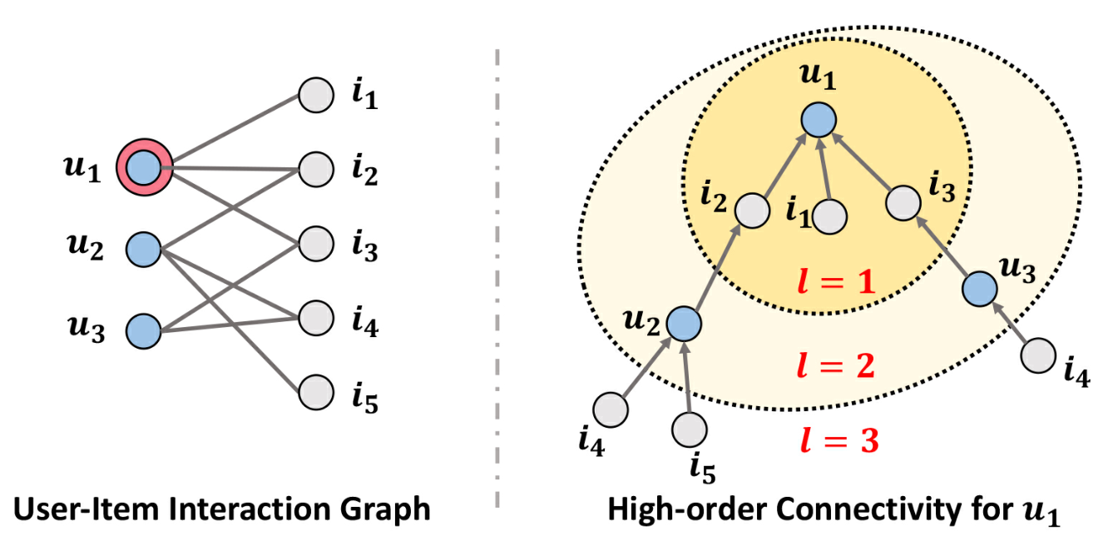
引入
User-item二部图中的高阶连接性
Notes:
所以，如果能将user-item的交互信息显式地编码进embeddings中，将提升embedding的表示能力进而提高模型的预测能力。
本文主要创新点在于利用二部图神经网络将user-item的历史交互信息编码进embedding进而提升推荐效果。更重要的是，这篇论文显式地考虑user-item之间的高阶连接性来进一步提升embedding的表达能力
如图展示了一个user-item的二部图和u1的高阶连接性。
u1为提供推荐的目标用户
u1的高阶连接性表示u1通过长度大于1的路径连接到的节点。
u1←i2←u2表示u1和u2之间的行为相似性，因为两个用户都与i2交互；u1←i2←u2←i4表明u1很可能采用i4，因为u1的相似用户u2之前已经消费了i4。此外，从l=3的整体观点来看，i4比i5更能引起u1的兴趣，因为有两条路径连接<i4, u1>而只有一条路径连接<i5, u1>

Slide 4
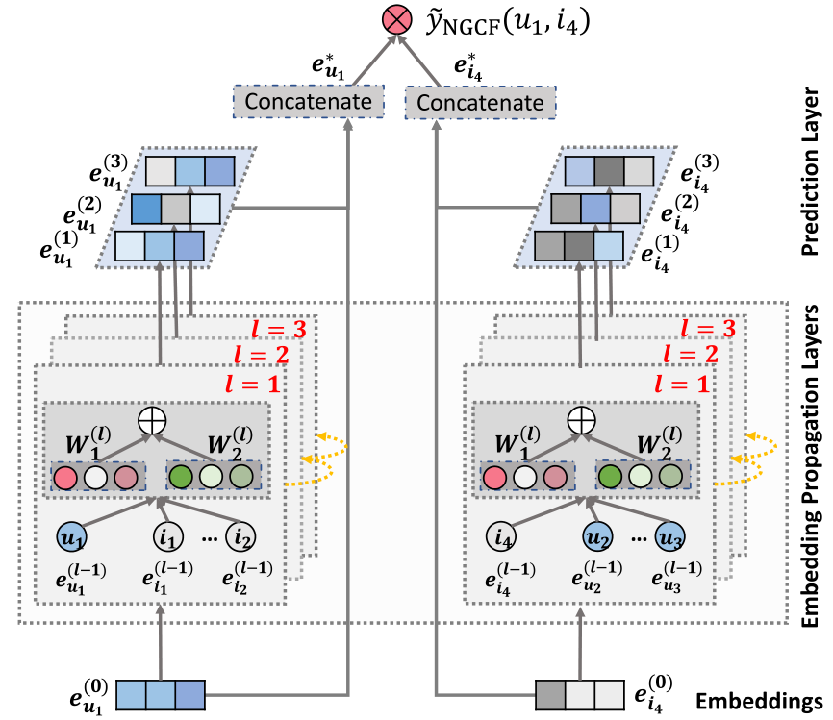
NGCF框架
嵌入层：提供并初始化用户嵌入和项目嵌入；
嵌入传播层：通过注入高阶连通性关系来优化嵌入；
预测层：聚合来自不同传播层的精炼嵌入并输出user-item组合的亲和力得分。
Notes:
框架包括3个部分
一个嵌入层：提供并初始化用户嵌入和项目嵌入；
多个嵌入传播层：通过注入高阶连通性关系来优化嵌入；
预测层：聚合来自不同传播层的精炼嵌入并输出user-item组合的亲和力得分。
嵌入层
对user和item分别初始化embeddings，然后通过user或item的id进行embedding lookup将它们映射到一个向量表示

Slide 5
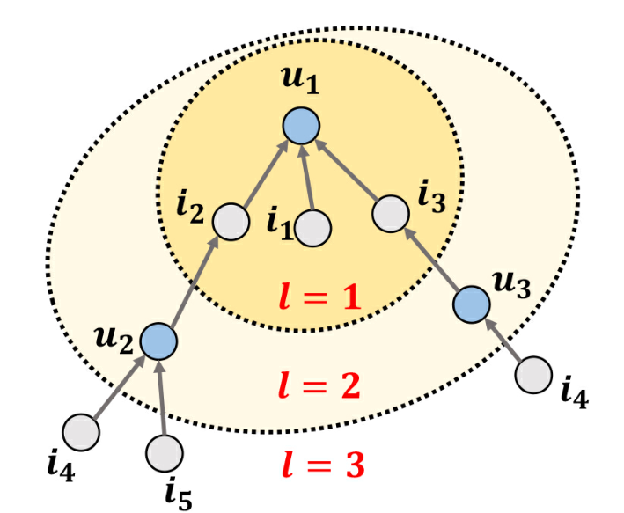
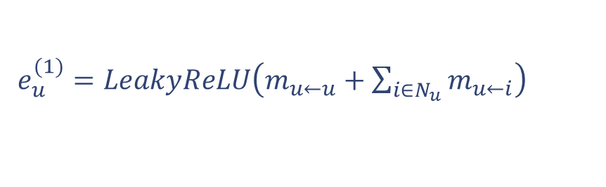
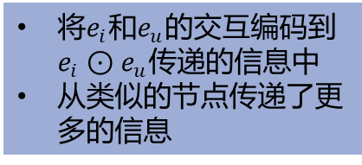

嵌入传播层
一阶传播
信息构造：从一个邻居那里获取消息
对于给定的(u, i)，从i传播到u的消息定义为
$m_{u←i}=\frac{1}{\sqrt{\left|N_{u}\right|\left|N_{i}\right|}}\left(W_{1}e_{i}+W_{2}\left(e_{i}⊙e_{u}\right)\right)$
折扣因子
将$e_{i}$和$e_{u}$的交互编码到$e_{i}⊙e_{u}$传递的信息中
从类似的节点传递了更多的信息
信息聚合：聚合来自所有邻居的消息来优化节点的表示
$e_{u}^{(1)}=LeakyReLU\left(m_{u←u}+\sum_{i∈N_{u}}{m_{u←i}}\right)$
自连接
u的所有邻居
Notes:
嵌入传播层
受GNN的启发，NGCF针对user-item二部交互图设计了嵌入传播来学习user和item的表示。
先详细描述了一阶传播
交互物品提供了用户偏好的直接证据，消费一个物品的用户也可以被视为该物品的特征，并可以用来衡量两个物品的相似度。在此基础上，在被连接的用户和物品之间进行嵌入传播，该过程主要有两个主要的操作
信息构造和信息聚合
根据图卷积网络，pui设为拉普拉斯范数，Nu和Ni分别表示u和i的第一跳邻居。从表示学习的角度来看，pui反映了历史项目对用户偏好的贡献程度。从信息传递的角度来看，考虑到正在传播的信息应该随着路径长度衰减，pui可以解释为一个折扣因子。
与传统的图卷积网络只考虑ei的贡献不同，这里我们将ei和eu之间的交互编码到通过ei⊙eu传递的信息中，其中⊙表示元素积。这使得消息依赖于ei和eu之间的亲和关系
在信息聚合阶段，聚合从u的邻居传播的消息，以改进u的表示，聚合函数定义为
总而言之，嵌入传播层的优点在于显式地利用一阶连接性信息来关联用户和项目表示。

Slide 6
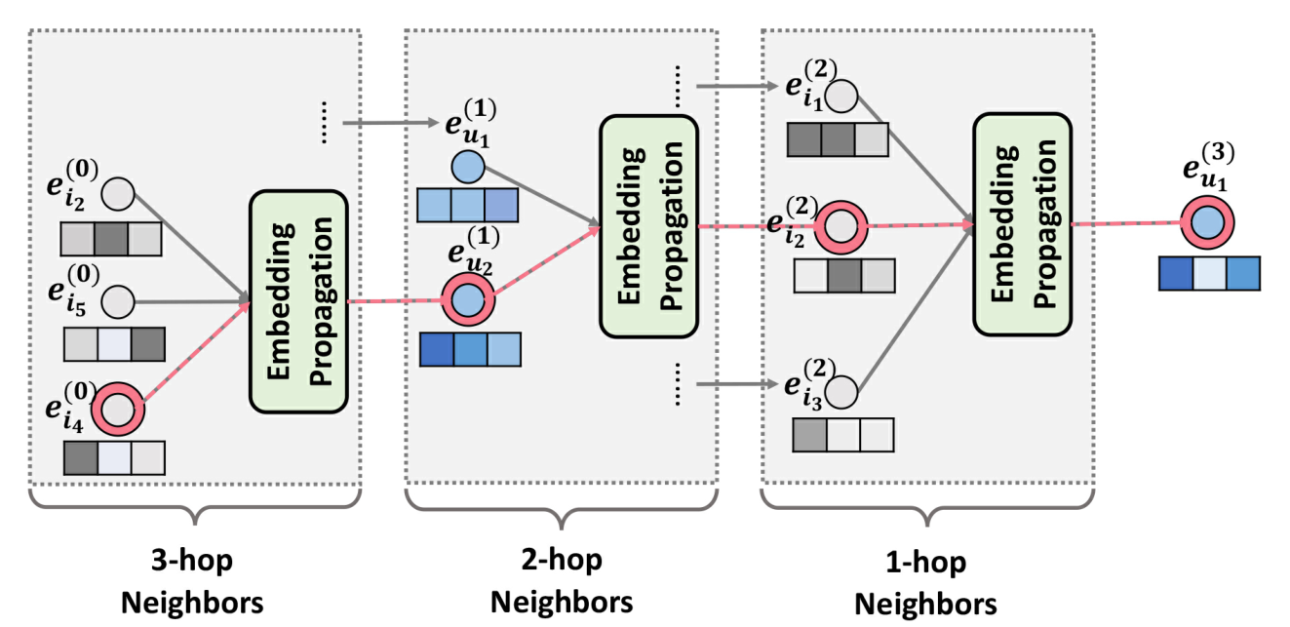

嵌入传播层
高阶传播
堆叠更多的嵌入传播层来挖掘高阶连通性信息
$e_{u}^{(l)}=LeakyReLU\left(m_{u←u}^{(l)}+\sum_{i∈N_{u}}{m_{u←i}^{(l)}}\right)$
在第l 层u的表示
在嵌入传播过程中，可以捕获像u1←i2←u2←i4这样的协同信号
协同信号可以注入到表示学习过程中
Notes:
一阶传播泛化到高阶传播，可以叠加更多的嵌入传播层来挖掘高阶连通性信息。这种高阶关联性对于编码协同信号以估计用户与项目之间的关联度至关重要
通过堆叠 l 个嵌入传播层，用户（和项目）能够接收从其 l 阶邻居传播的消息。
在第 l 步中，用户u的表示递归地表现为
如图是u1的三层嵌入传播图

Slide 7


模型预测
$e_{u}^{∗}=$ $e_{u}^{(0)}||…||e_{u}^{(L)}$
$e_{i}^{∗}=$ $e_{i}^{(0)}||…||e_{i}^{(L)}$
${\hat{y}}_{NGCF}\left(u,i\right)=$ ${e_{u}^{*}}^{T}e_{u}^{*}$
不同层的表示：
强调通过不同连接传递的信息
在反应用户偏好方面有不同的贡献
Notes:
经过L层传播后，得到了用户u的多个表示
将它们串联起来构成用户或物品的最终嵌入
这样不仅通过传播层来丰富初始嵌入，而且允许通过调整 l 来控制传播范围
除了串联，还可以应用其他聚合器，例如加权平均，最大池等。串联的有点在于它的简单性，不需要学习额外的参数
最后，使用内积这种简单的交互函数来估计用户对目标商品的偏好
模型使用贝叶斯个性化排序损失BPR Loss进行优化

Slide 8
谢谢大家

